Slide 1


STŘEDNÍ ŠKOLA STAVEBNÍ A TECHNICKÁ
Ústí nad Labem, Čelakovského 5, příspěvková organizace
Páteřní škola Ústeckého kraje
Strojní obrábění – Praktická úloha 1
VY_32_INOVACE_38_768
Projekt MŠMT | EU peníze středním školám
Název projektu školy | ICT do života školy
Registrační číslo projektu | CZ.1.07/1.5.00/34.0771
Šablona | III/2
Sada | 38
Anotace | Výuka strojního obrábění
Klíčová slova | Technologie obrábění, řezné podmínky, nástroj, čelní obrábění, upnutí, kontrolní měření
Předmět | Odborný výcvik
Autor, spoluautor | Josef Šindelář
Jazyk | Čeština
Druh učebního materiálu | Prezentace
Potřebné pomůcky | PC, dataprojektor, výukové panely, pomůcky
Druh interaktivity | Výklad pomocí prezentace, stroje, nástroje
Stupeň a typ vzdělávání | Střední škola
Cílová skupina | 2,3. ročník, žáci 16 – 19 let, Mechanik seřizovač , Obráběč kovů
Speciální vzdělávací potřeby | ne
Zdroje | Seznam viz poslední strana

Slide 2
STROJNÍ OBRÁBĚNÍ
Praktická úloha I.

Slide 3
Soustružení čelních ploch
Cíl výuky
Seznámit se s praktickým soustružením čelních válcových ploch.
Vybavení pracoviště:
univerzální soustruh
tříčelisťové sklíčidlo
ubírací nůž ohnutý pravý ČSN 22 3520
posuvné měřítko
ochranné pomůcky
polotovar

Slide 4

Soustružení čelních ploch
Základní nastavení
Upnutí nástroje a nastavení špičku nástroje na střed osy soustružení.
Kontrolní měření polotovaru
Ustavení polotovaru a nastavíme základní řezné podmínky, které ovlivňují povrch obráběné plochy (otáčky, posuv).
Překontrolujeme správnost upnutí nástroje a obrobku.

Slide 5
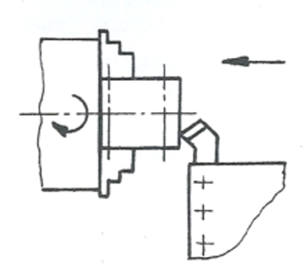
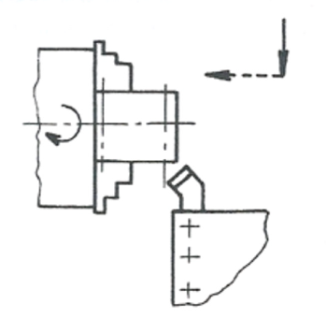
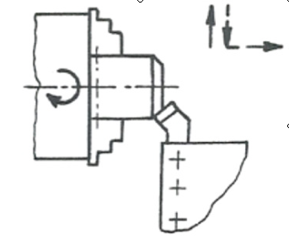
Soustružení čelních ploch
Postup obrábění
Spustíme vřeteno a špičku nástroje přisuneme pomocí ručního posuvu na čelo obrobku. Zabereme malou třísku (škrtnutí o materiál.)
Příčným posuvem odjedeme ve směru ke kraji obrobku.
Nastavíme požadovanou třísku a pomocí příčného strojního posuvu obrábíme plochu až do osy obrobku, pak vypneme strojní posuv.
Nástroj odsuneme od materiálu příčným posuvem a vrátíme se na začátek obráběné plochy.
1-2
3
4

Slide 6
Soustružení čelních ploch
Postup obrábění
Obrobek uvolníme a změříme velikost přídavku na druhou stranu. Obrobek otočíme a upneme.
Opakujeme postup najetí a zabrání třísky, požadovaný rozměr pak nastavíme na stupnici nožových saní. Pokud je tříska větší rozdělíme velikost na více třísek.
V průběhu obrábění měříme obrobek na požadovaný rozměr dle zadání.

Slide 7
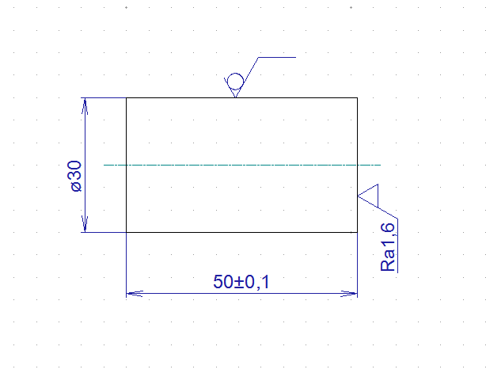
Praktická úloha
Zadání – zarovnejte polotovar na určenou délku, dle výkresové dokumentace.
Polotovar – Ø 30 x 52 11 600

Slide 8
Praktická úloha
Postup
nastavení řezných podmínek
kontrola rozměrů polotovaru
upnutí materiálu
zarovnání čela první strany
kontrola přídavku
přepnutí obrobku
soustružení na délku dle výkresu
sražení hran
kontrola rozměrů

Slide 9
STŘEDNÍ ŠKOLA STAVEBNÍ A TECHNICKÁ
Ústí nad Labem, Čelakovského 5, příspěvková organizace
Páteřní škola Ústeckého kraje
Souhrn učiva
Otázky pro opakování
Jaký nůž používáme při obrábění čelních ploch.
Jak stanovíme řeznou rychlost obrábění čelních ploch.
Co se stane s nástrojem, pokud přejedeme za osu obrábění.
Jak měříme přesný rozměr obrobku.

Slide 10
STŘEDNÍ ŠKOLA STAVEBNÍ A TECHNICKÁ
Ústí nad Labem, Čelakovského 5, příspěvková organizace
Páteřní škola Ústeckého kraje
Použité zdroje
Základní práce na konvenčních soustruzích
Ivo Langer
Fragment
ISBN 80-7200-203-1
Obr. 1, 2, 3 Str. 8
Výkresová dokumentace
Vlastní

